Slide 1




Система “Traininarium”
Мы - система "Traininarium", предлагаем удобный и надежный способ следить за своим здоровьем, выполнять тренировки и достигать своих фитнес-целей.
Арутюнян Дмитрий
Кочкарева Елизавета

Slide 2
Целевая аудитория
Система "Traininarium" сосредоточена на помощи людям, заботящихся о своём здоровье, в выполнении тренировок и пресечения возникновения и развития сердечных заболеваний
Люди, возрастом от 35 до 40 лет, ведущие активный образ жизни, которые хотят выглядеть привлекательно и поддерживать себя в тонусе.
Люди, возрастом от 45 до 55 лет, ведущие здоровый образ жизни, которые хотят следить за своим здоровьем доступно и продлевать свою молодость.
3

Slide 3
Проблема, которую мы решаем
Проблема поддержания себя в тонусе, ведения активного образа жизни
Проблема контроля своего самочувствия, уровня усталости и стресса во время тренировок
Проблема контроля питания и поддержания водного баланса организма
Проблема контроля уровня нагрузки во время выполнения упражнений
Проблема поддержания активного образа жизни с минимальными затратами
3

Slide 4
Научно-техническое решение
Система для разработки приложений на Android - Android Studio - Интегративные библиотеки связи приложения с оболочкой WearOS, поддержка работы с WearOS
Система для разработки веб-приложений на языке Python, PyCharm, библиотеки машинного обучения и анализа больших данных (SciKIt, Pandas, Tensorflow, Keras), обучение модели нейронной сети, проведение анализа данных на 100 000 строк и более
2

Slide 5
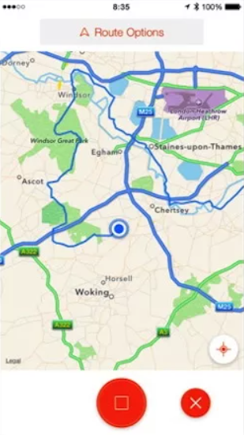
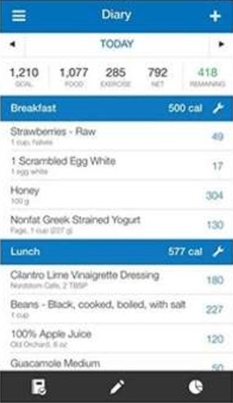
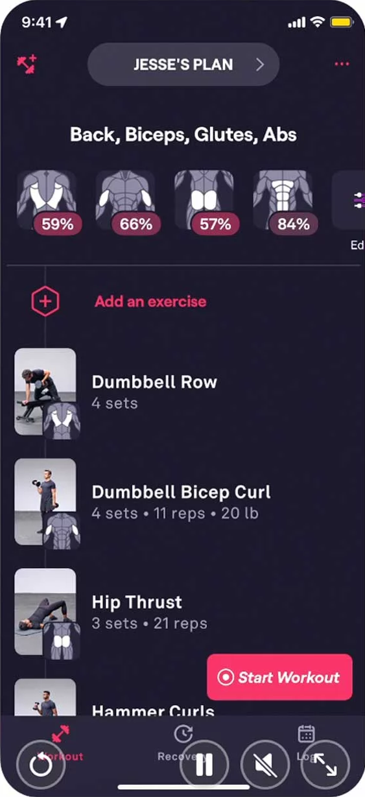
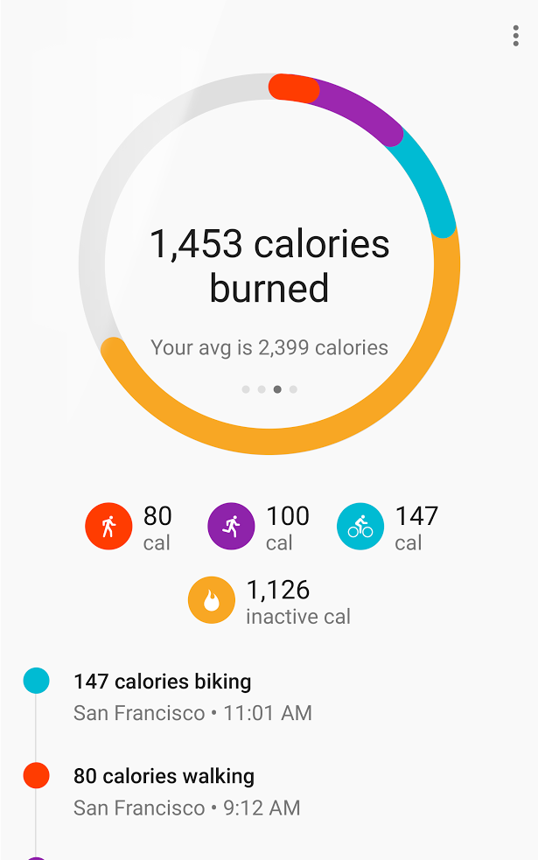
Основные конкуренты
Strava | MyFitnessPal | Fitbod | Google fit
4

Slide 6

Бизнес-модель
Бизнес-модель - по способу получения прибыли. Freemium = Free + Premium; (базовая версия предоставляется бесплатно, за доп. услуги взимается плата), подписка; партнерские программы (использование ссылок); реклама
Freemium: специальные программы тренировок, конструктор собственных программ тренировок и т.д предоставляются за подписку
Партнерская программа: заключение договоров с фитнесс-центрами.
Реклама; реклама товаров для спорта
3

Slide 7
1
Шаги развития
Запуск системы с базовым функционалом с целью оценки заинтересованности пользователей и выявления серьёзных ошибок (до 20.06.2024),
Сбор данных о проблематике приложения и о пожеланиях пользователя (до 20.08.2024),
Запуск системы с полным функционалом и с предоставлением пользователям всех возможностей приложения (до 20.09.2024),
Подключение системы Freemium, разделение функционала приложения на Premium и Free режимы (до 20.12.2024),
Выпуск альфа-версии приложения
2
3
Сбор статистики
4
Выпуск бета-версии приложения
релиз
6

Slide 8

Каналы рекламы, продвижения
Мобильные платформы: Размещение приложения в мобильных магазинах, таких как App Store для iOS и Google Play Store для Android. Это позволяет пользователям легко найти и загрузить приложение.
Инфлюенсеры: Сотрудничество с популярными фитнес-инфлюенсерами, которые могут рекомендовать ваше приложение своей аудитории. Это может помочь создать доверие и привлечь новых пользователей.
Партнерства и сотрудничество: Установление партнерских отношений с фитнес-центрами, тренерами, спортивными мероприятиями и другими организациями, чтобы продвигать приложение через их каналы.
7

Slide 9

Выбор оптимального магазина приложений
5

Slide 10
Оценка актуальности категорий приложений
5

Slide 11
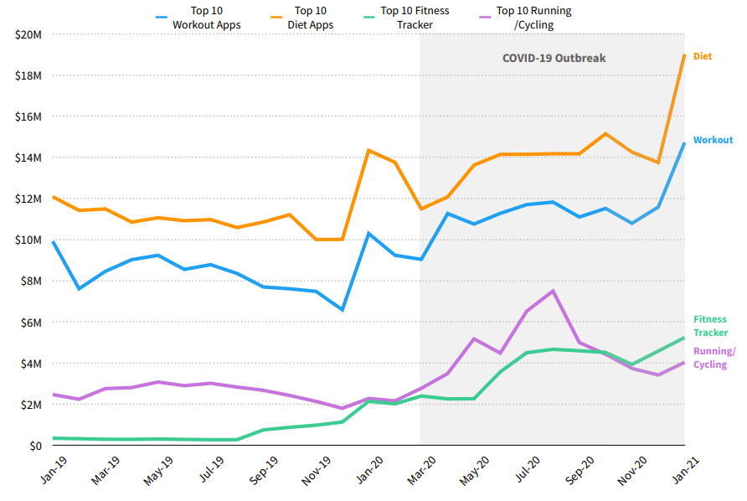
Оценка доходности категорий приложений
5

Slide 12

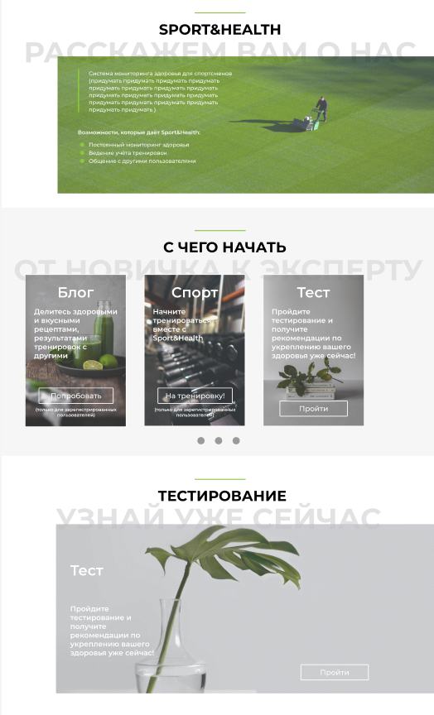

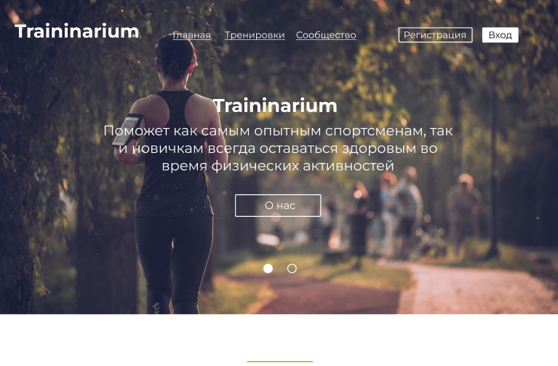

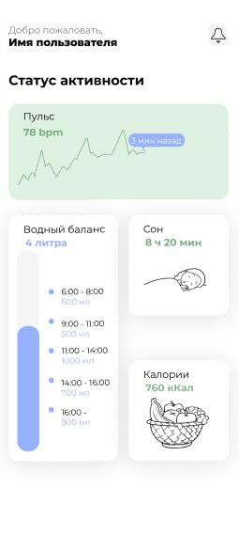
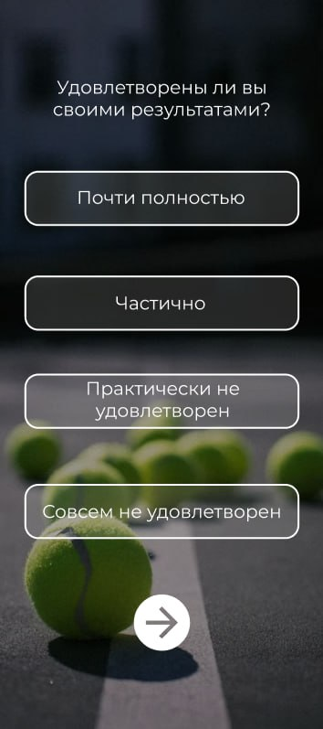
Дизайн-проект
5

Slide 13


Команда проекта
ФИО: Арутюнян Дмитрий Аркадьевич
Роль: Лидер
Специализация: Разработчик, Тимлид, Тестировщик,
СА, Дата инженер
Почта: Retr073@yandex.ru
ФИО: Кочкарева Елизавета Игоревна
Роль: Производитель
Специализация: Разработчик, Мастер презентации,
Дизайнер, Аналитик, Генератор идей
Почта: elizaveta.kochkareva1821@gmail.com
3

Slide 14
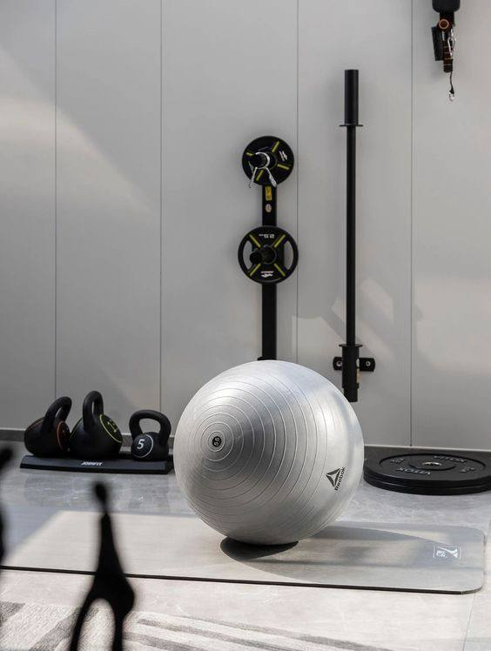

Благодарим за внимание!

